Slide 1
FPV – Drohne Diplomarbeit

Slide 2
Team
Marcel
Bieder
Maximilian
Lendl
Hardware-Design
Embedded-Software
Dipl. -Ing.
Josef Reisinger
Ben
Heinicke
Betreuer
Sebastian
Hinterberger
Datenübertragung & 3D-Druck
App-Development

Slide 3
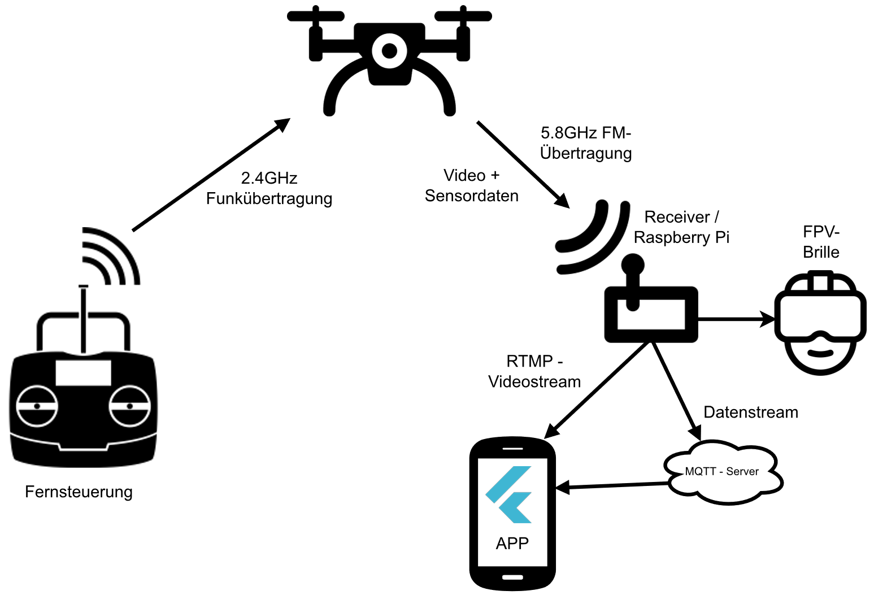

Slide 4
01
Hardware-Design
Marcel Bieder

Slide 5
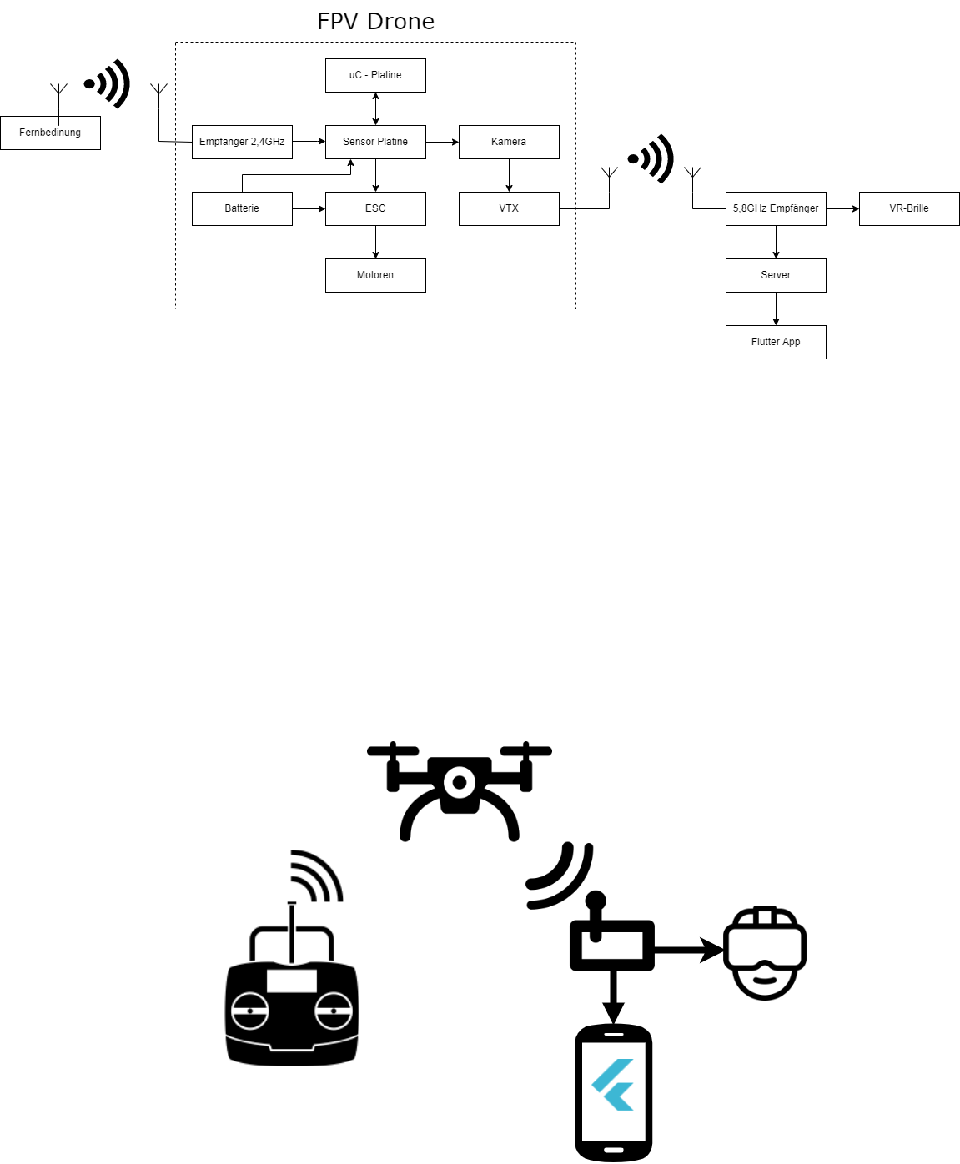
Allgemeiner Aufbau

Slide 6
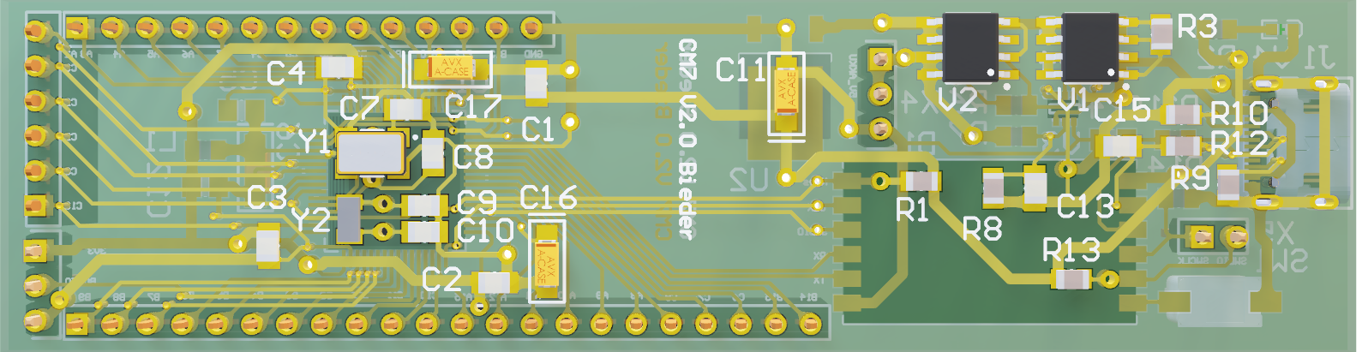
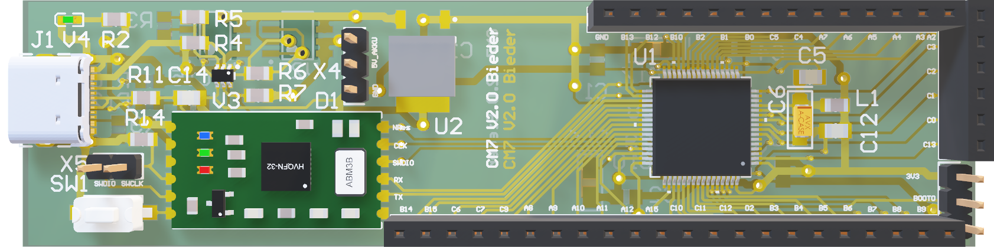
Aufgabenbereich

Slide 7


Mikrocontroller

Slide 8

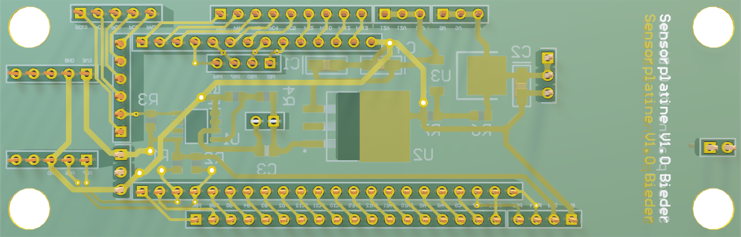
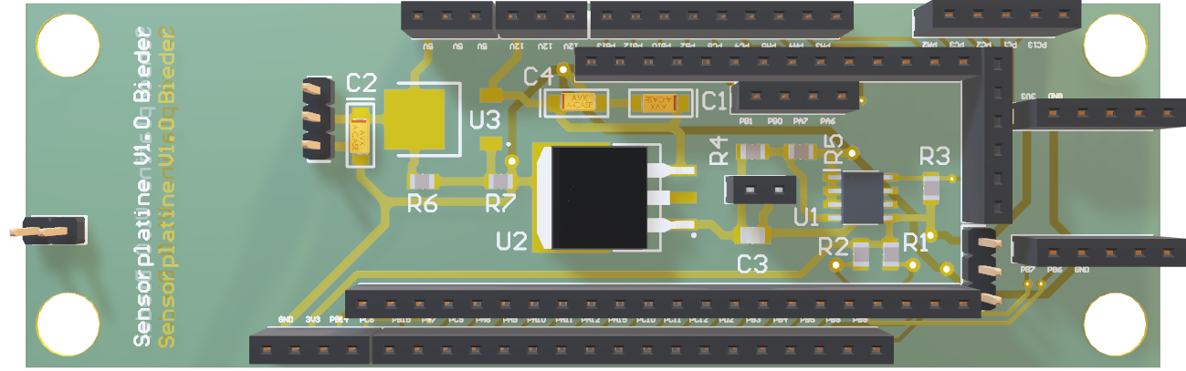

Aufgabenbereich

Slide 9


Sensorplatine

Slide 10
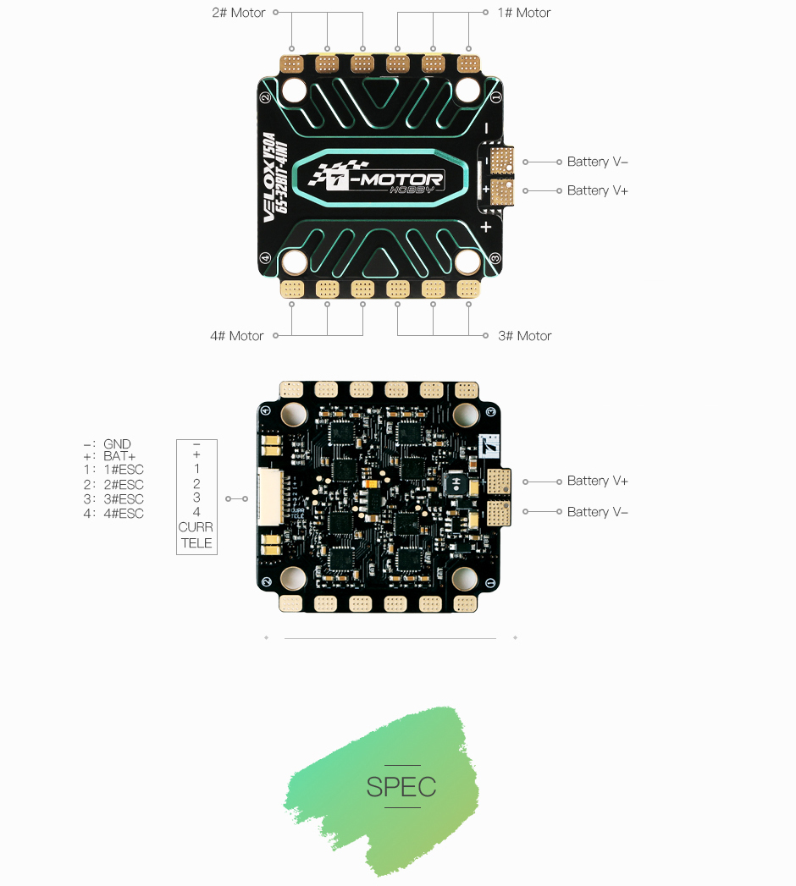


Aufgabenbereich

Slide 11
ESC

Slide 12
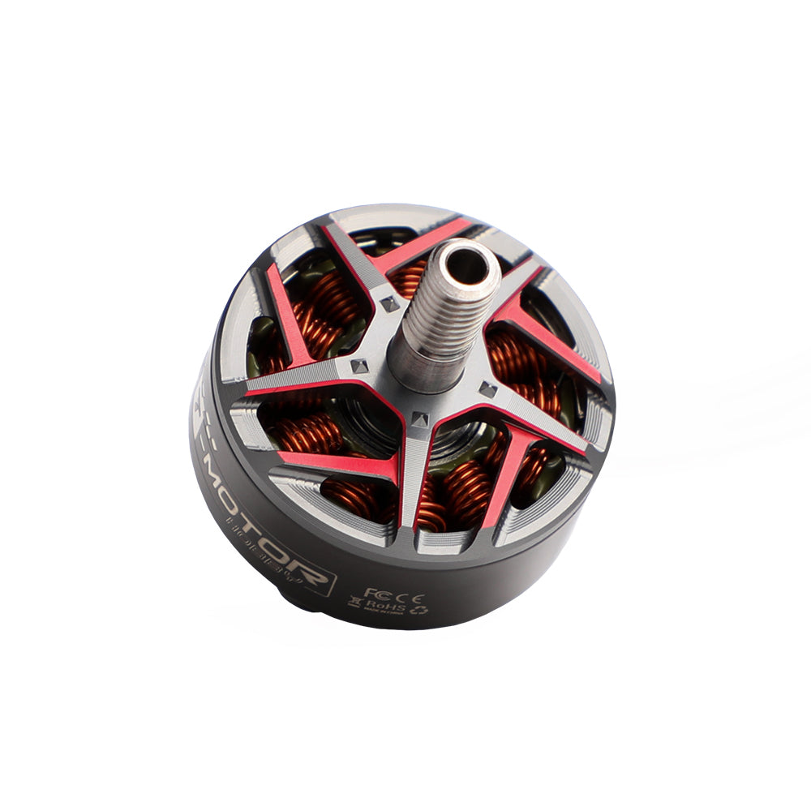
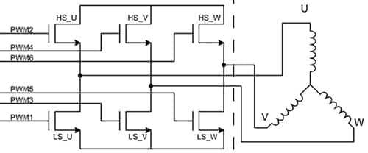
Aufgabenbereich

Slide 13
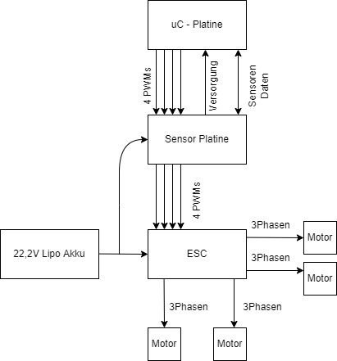
BLDC - Motoren

Slide 14
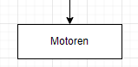
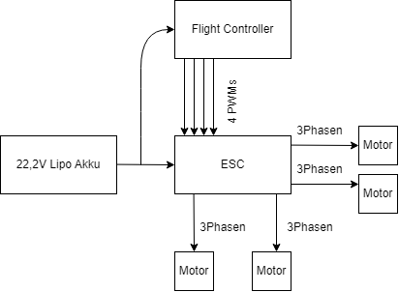
Aufbau

Slide 15
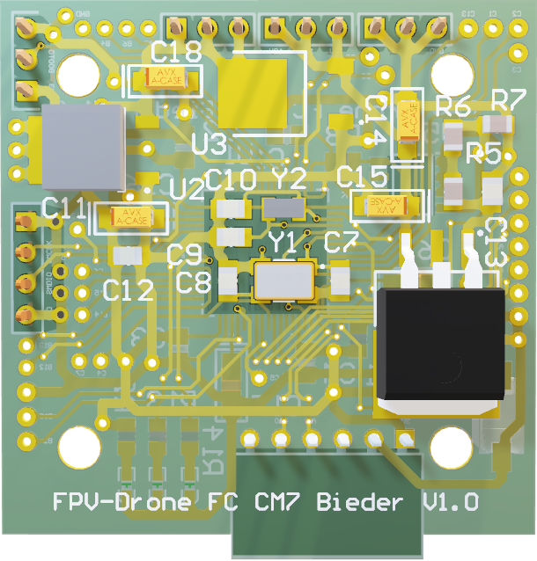
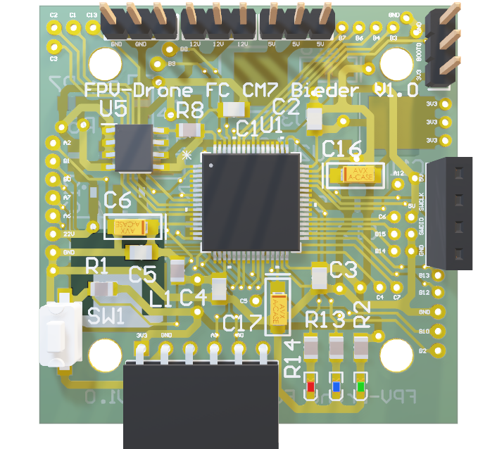
Neuer Aufbau

Slide 16




Flight Controller

Slide 17


Verwendete Programme

Slide 18
Zukunftspläne
Flight Controller Platine fertigen
Platine testen/verbessern
Flugtests
Schule: 103,25h
Freizeit: 132,42h
Gesamt: 235,67h

Slide 19
Schule: 104h
Freizeit: 133h
Gesamt: 234h

Slide 20
02
Datenübertragung & 3D-Druck
Ben Heinicke

Slide 21

Drohnenaufbau
Flight -Controller & Sensorplatine
Sender, Empfänger, Kamera & ESC
LiPo - Akku
Notes:
Alte Konstellation

Slide 22
Drohnenaufbau
LiPo - Akku
FC + ESC - Stack Sender, Empfänger, Kamera & ESC
Notes:
Mit neuer FC platine

Slide 23
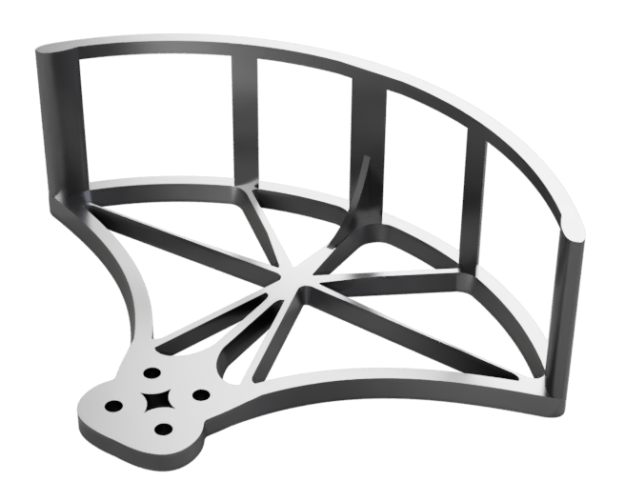
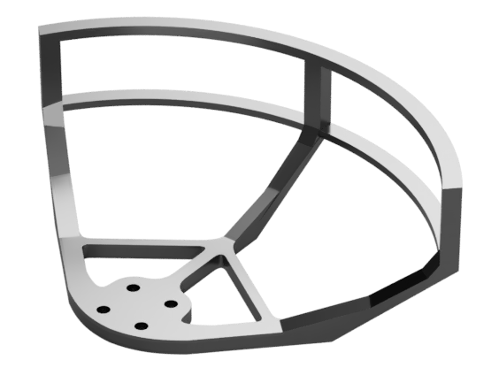

3D-Design

Slide 24
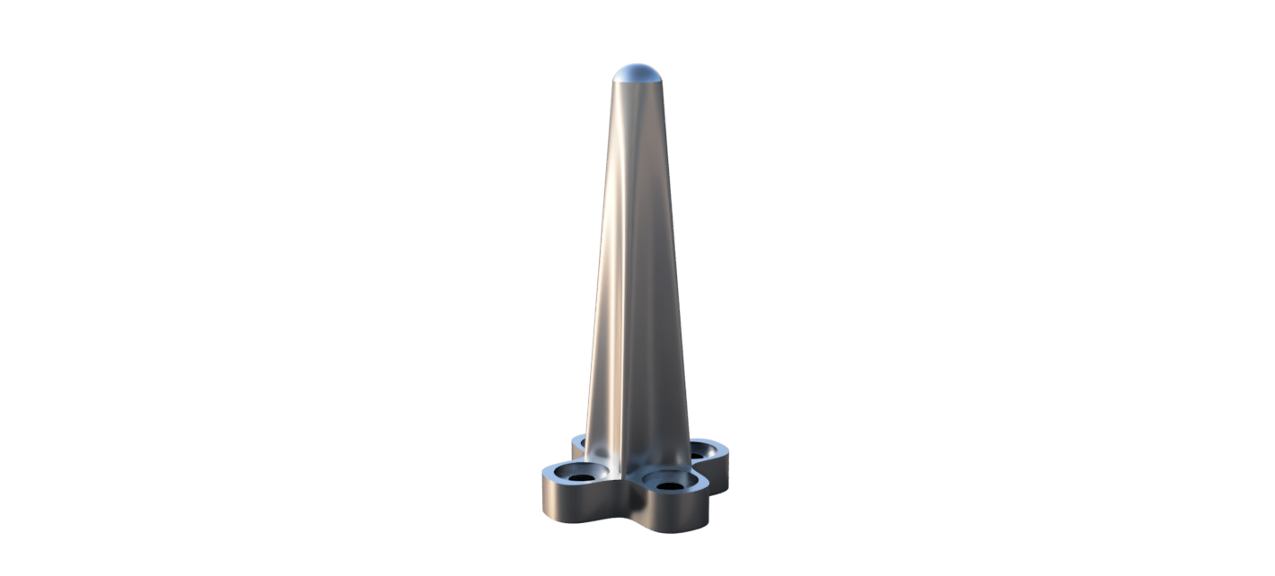
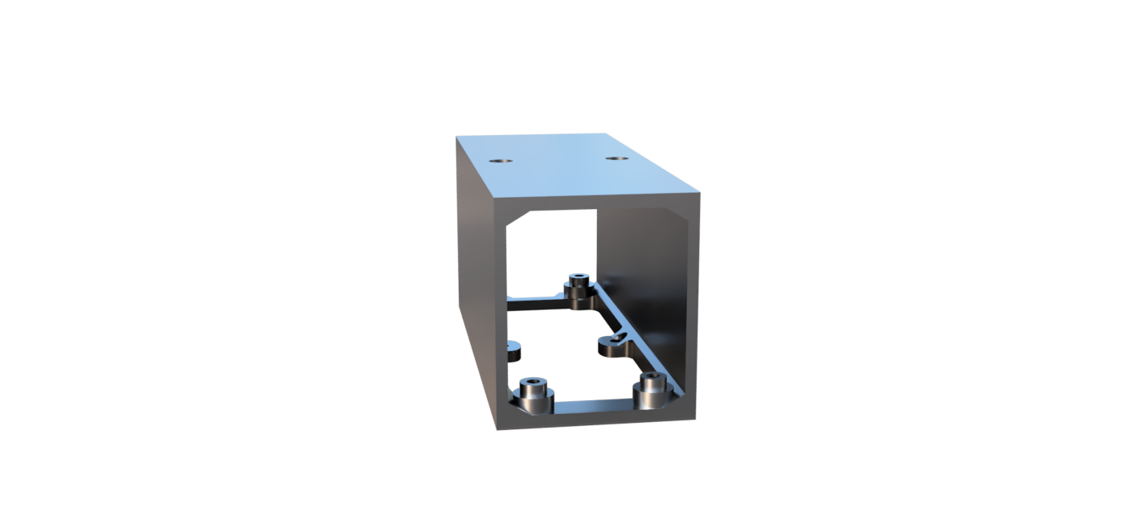
3D-Design

Slide 25
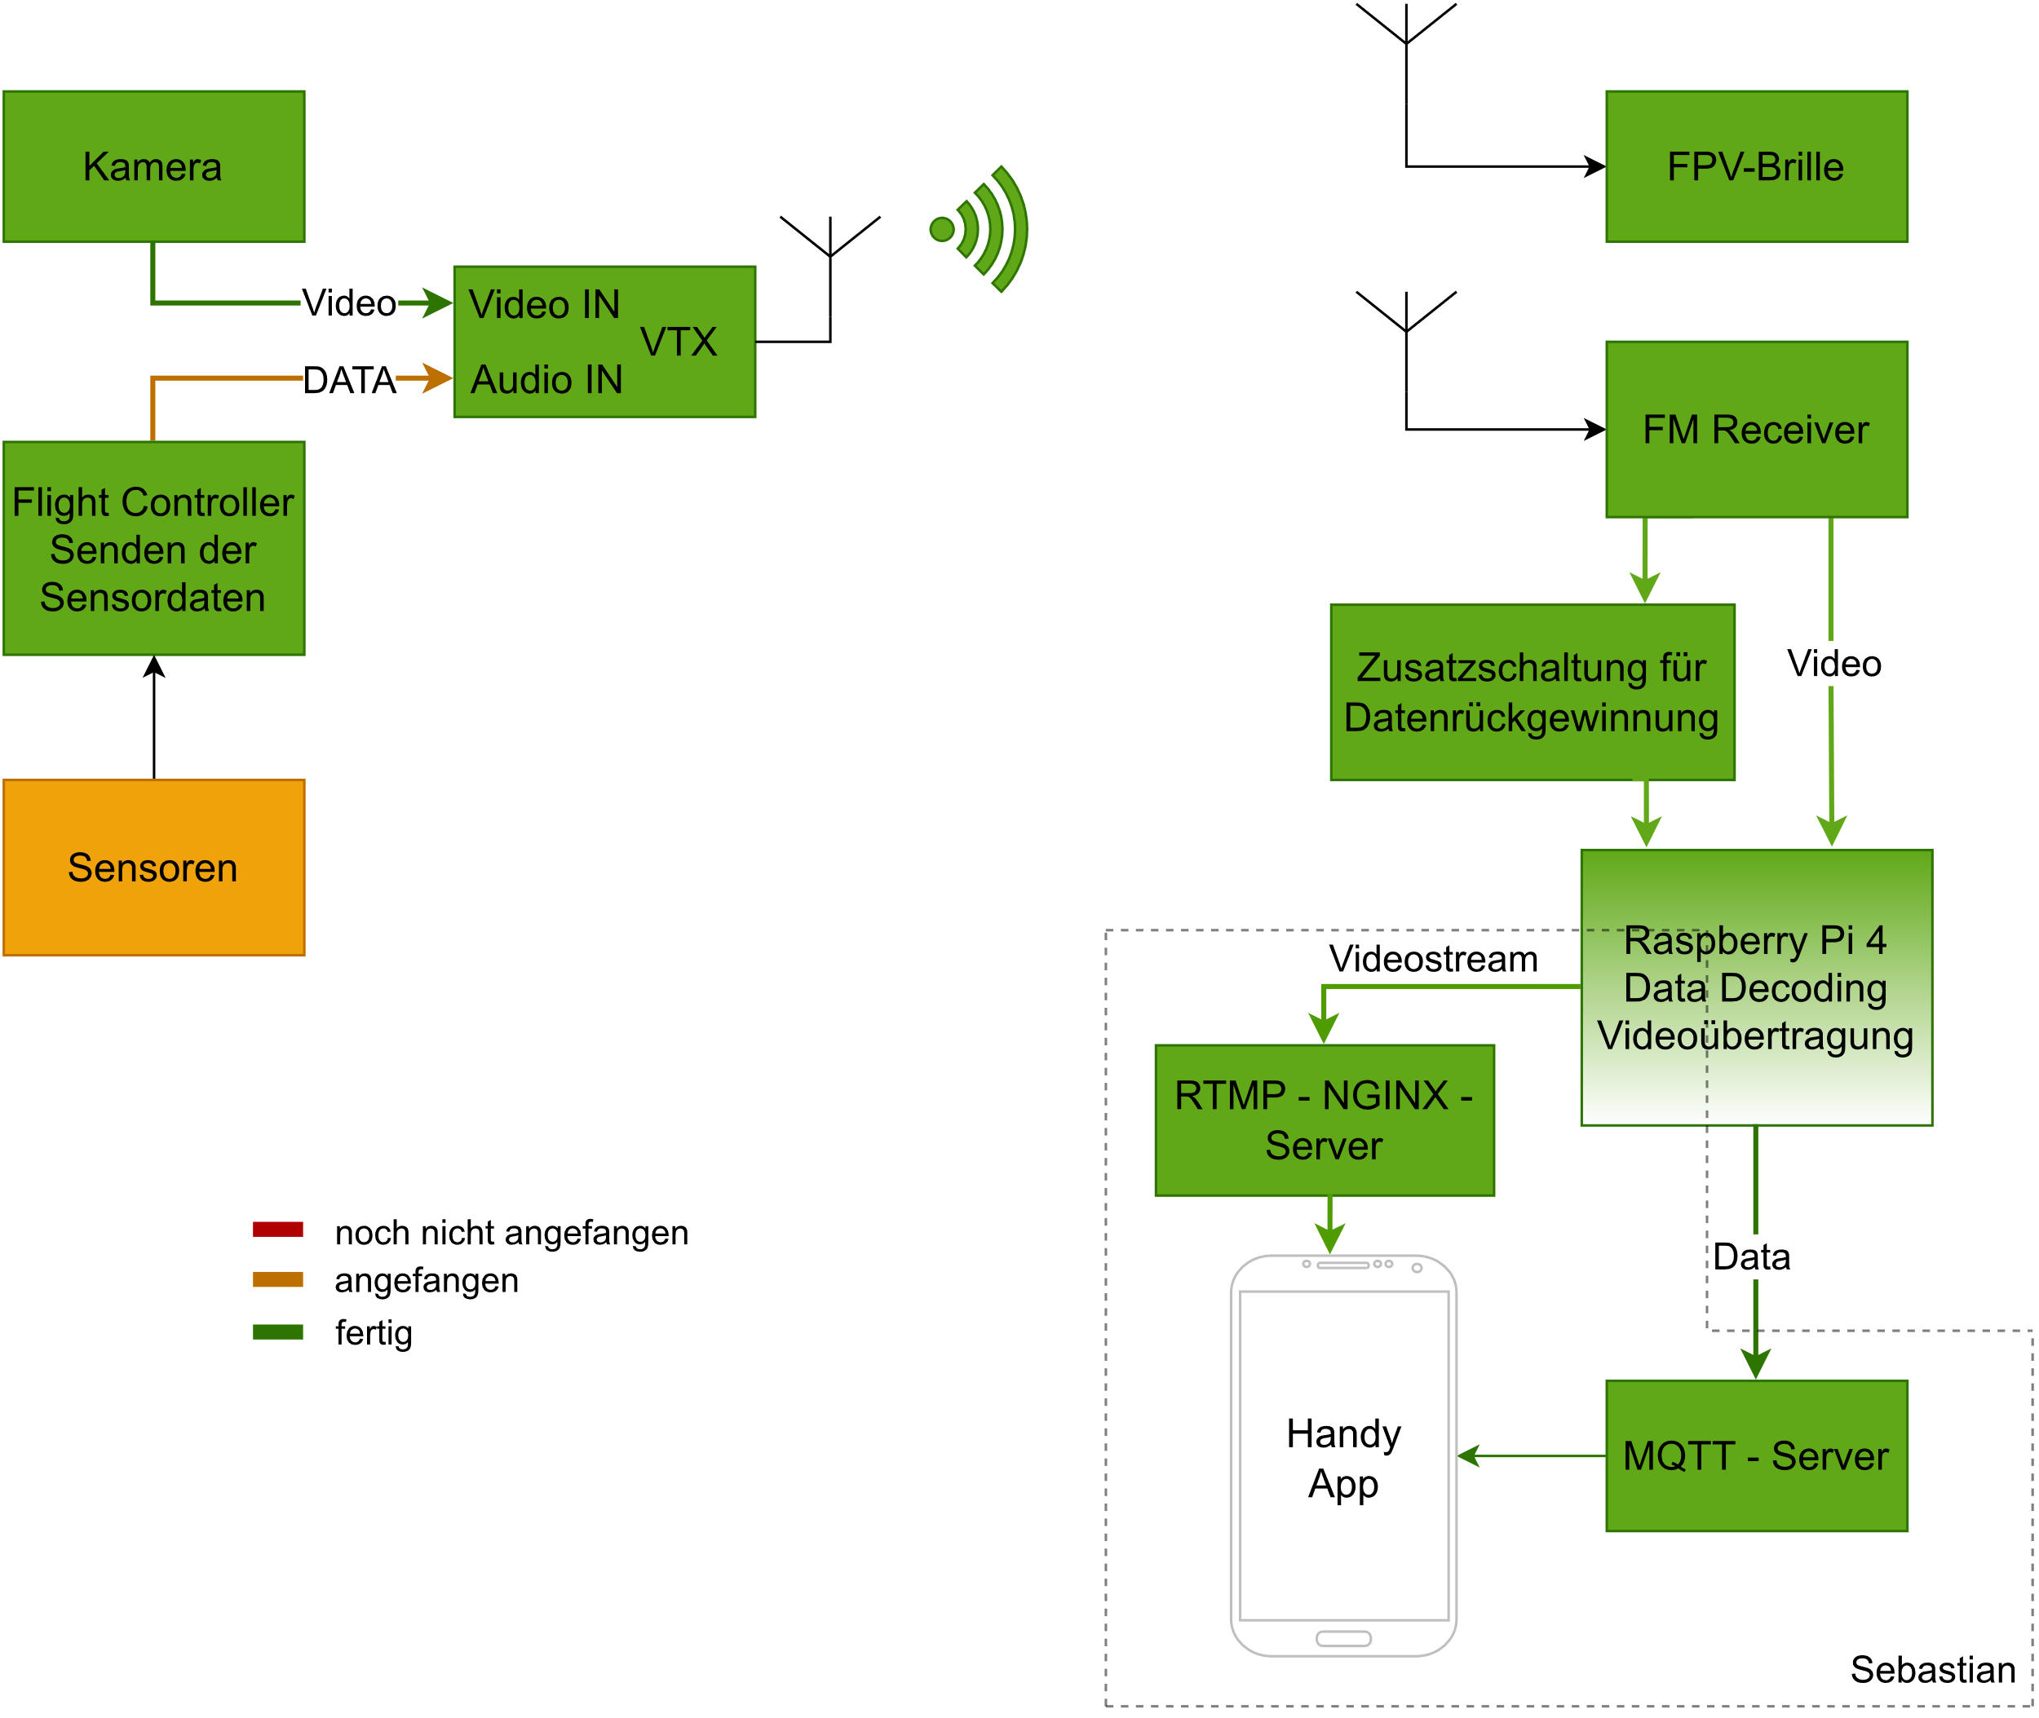
Notes:
Sensoren
MPU: Gyroscop, Magnetometer, Accelerometer
Barometer
DS2438: Batterie und Spannung
Ultraschall-Abstandssensor zum automatischen landen

Slide 26
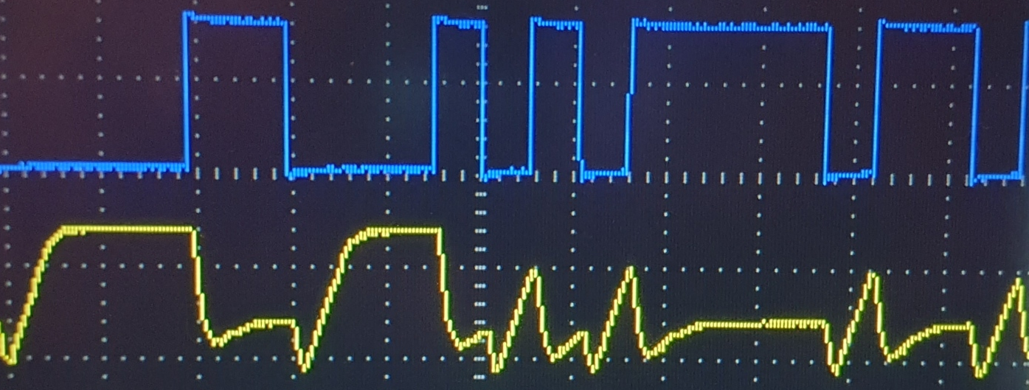
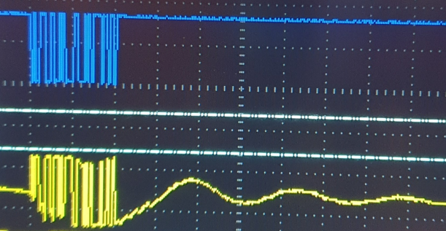
Datenübertragung

Slide 27



Verwendete Programme

Slide 28
Zukunftspläne
Datenübertragung fertig ausprogrammieren
evtl. Fehlererkennung für Datenübertragung
Zusatzbeschaltung zu Datenrückgewinnung, Schaltung löten
HCSR04 programmieren
Ground-Station entwerfen
Error-Code Übertragung

Slide 29
Stunden:
Freizeit: 144 h Gesamt: 208 h

Slide 30
03
Embedded-Software
Maximilian Lendl

Slide 31
Batteriespannung
DS2438
Receiver
TGY-iA6C
Lagewinkel
IMU
I²C
SCL
I²C SDA
serielles
Protokoll
1-Wire
PPM
Flight Controller
STM32H7A3RGT6
GPIO output
4x DShot Protokoll / PWM
Status LEDs
ESC

Slide 32
Lagewinkel IMU
Gyroscope + Accelerometer
MPU9250
Magnetometer
AK8963
Barometer
BMP280
I²C
SCL
I²C SDA

Slide 33
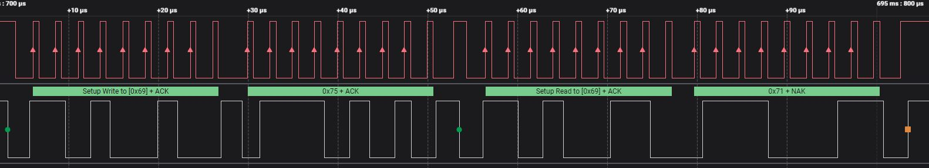
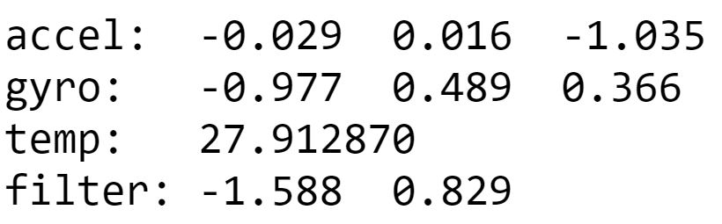
IMU

Slide 34
Batteriespannung
DS2438
Receiver
TGY-iA6C
Lagewinkel
IMU
I²C
SCL
I²C SDA
serielles
Protokoll
1-Wire
PPM
Flight Controller
STM32H7A3RGT6
GPIO output
4x DShot Protokoll / PWM
Status LEDs
ESC

Slide 35
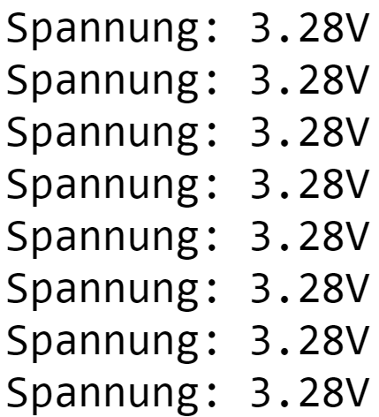
Batteriespannung
DS2438

Slide 36
Batteriespannung
DS2438
Receiver
TGY-iA6C
Lagewinkel
IMU
I²C
SCL
I²C SDA
serielles
Protokoll
1-Wire
PPM
Flight Controller
STM32H7A3RGT6
GPIO output
4x DShot Protokoll / PWM
Status LEDs
ESC

Slide 37
Receiver
TGY-iA6C
S.Bus
I.Bus
PPM
- UART
- 3ms Daten
- 4,7ms Pause
- invertiert
- kompliziert
- 350 - 1680
- UART
- 3ms Daten
- 4,7ms Pause
- nicht invertiert
- leicht
- 1070 - 1920
- TIM
- 12ms Daten
- 8,1ms Pause
- analog
- am leichtesten
- 0,5 – 1,5ms

Slide 38
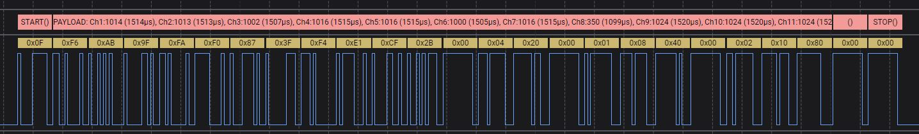
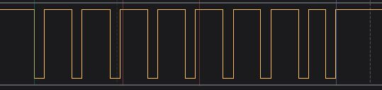
S.Bus
S.Bus
I.Bus
PPM
I.Bus
PPM

Slide 39
Batteriespannung
DS2438
Receiver
TGY-iA6C
Lagewinkel
IMU
I²C
SCL
I²C SDA
serielles
Protokoll
1-Wire
PPM
Flight Controller
STM32H7A3RGT6
GPIO output
4x DShot Protokoll / PWM
Status LEDs
ESC

Slide 40
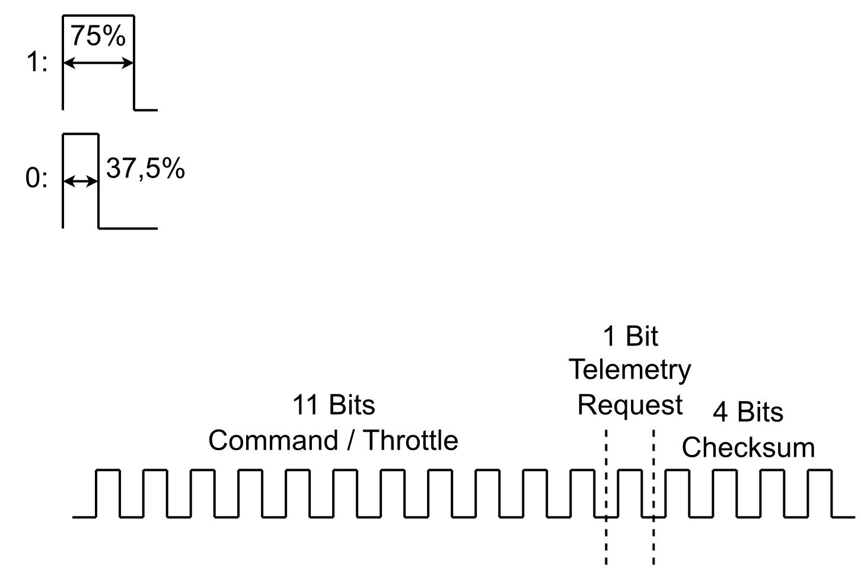
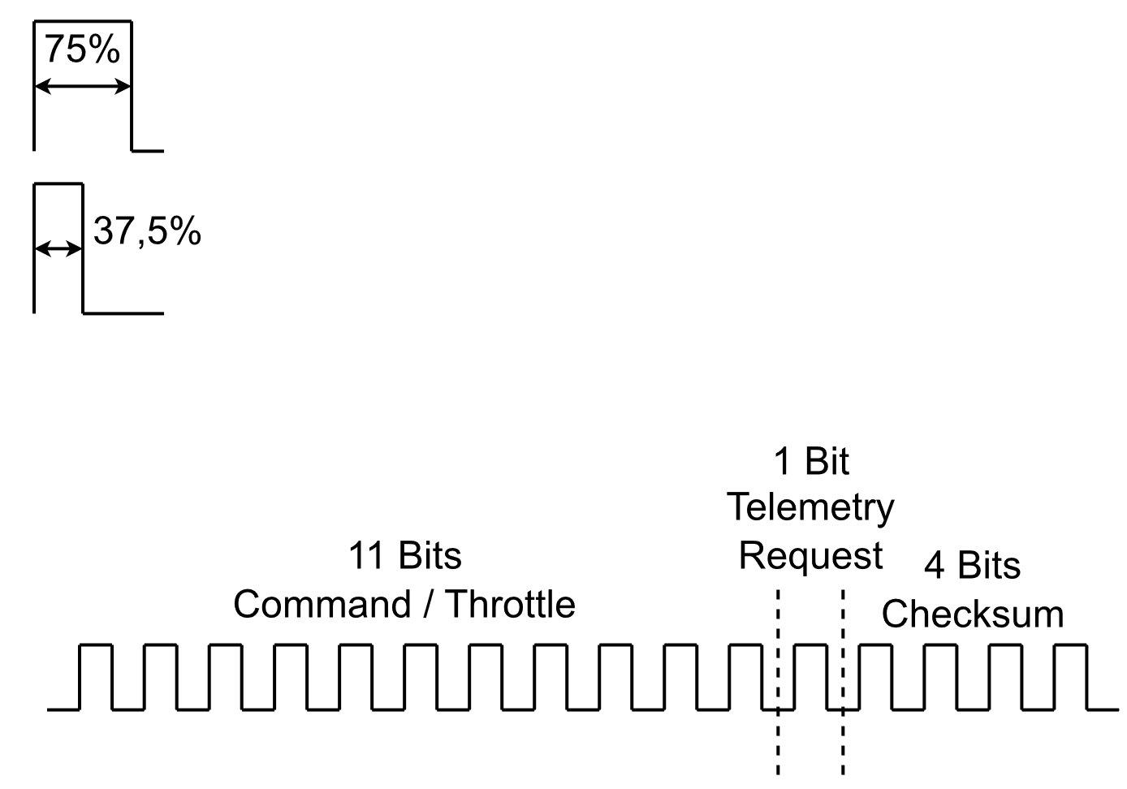
ESC
DShot 150/300/600

Slide 41
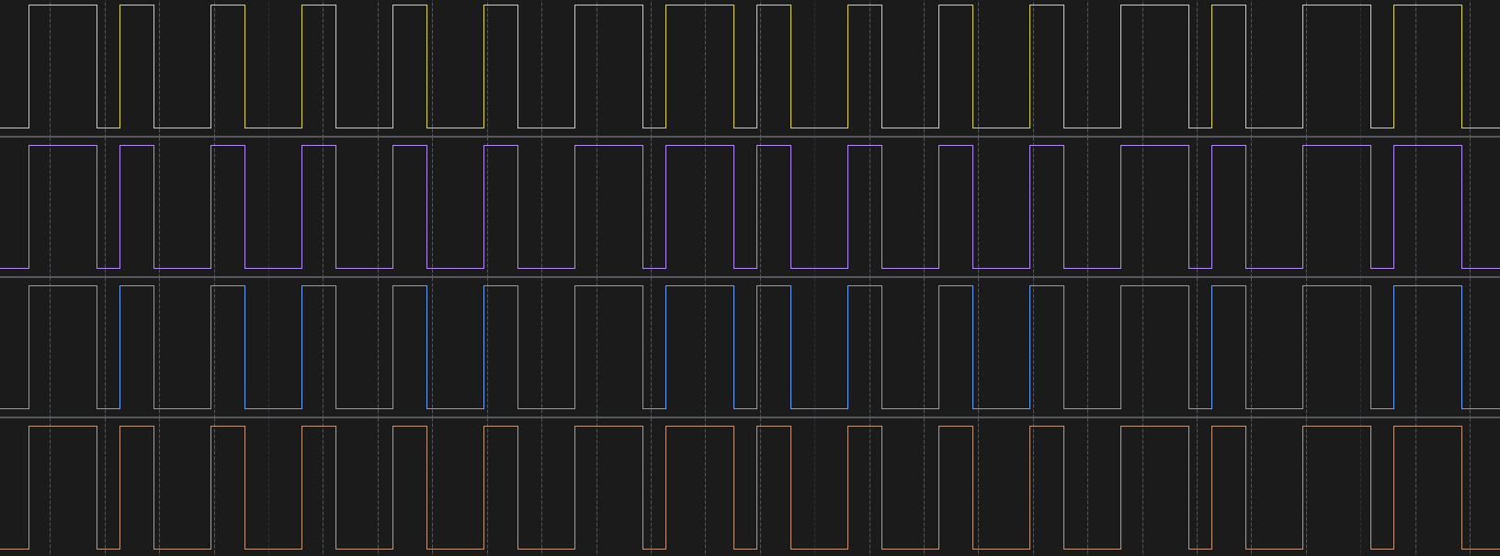
ESC

Slide 42
Throttle
Pitch
Roll
Yaw
normale Geschwindigkeit
schnelle Geschwindigkeit

Slide 43




Programme

Slide 44
Zukunftspläne
Motorsteuerung
Flugtests
IMU-Daten auslesen + für Flug benutzen
Failsafe einfügen
Flugmodi einfügen

Slide 45
Zeitaufwand
Stunden:
Freizeit: 140 h Gesamt: 214 h

Slide 46
04
App-Development + Videoübertragung
Sebastian Hinterberger

Slide 47
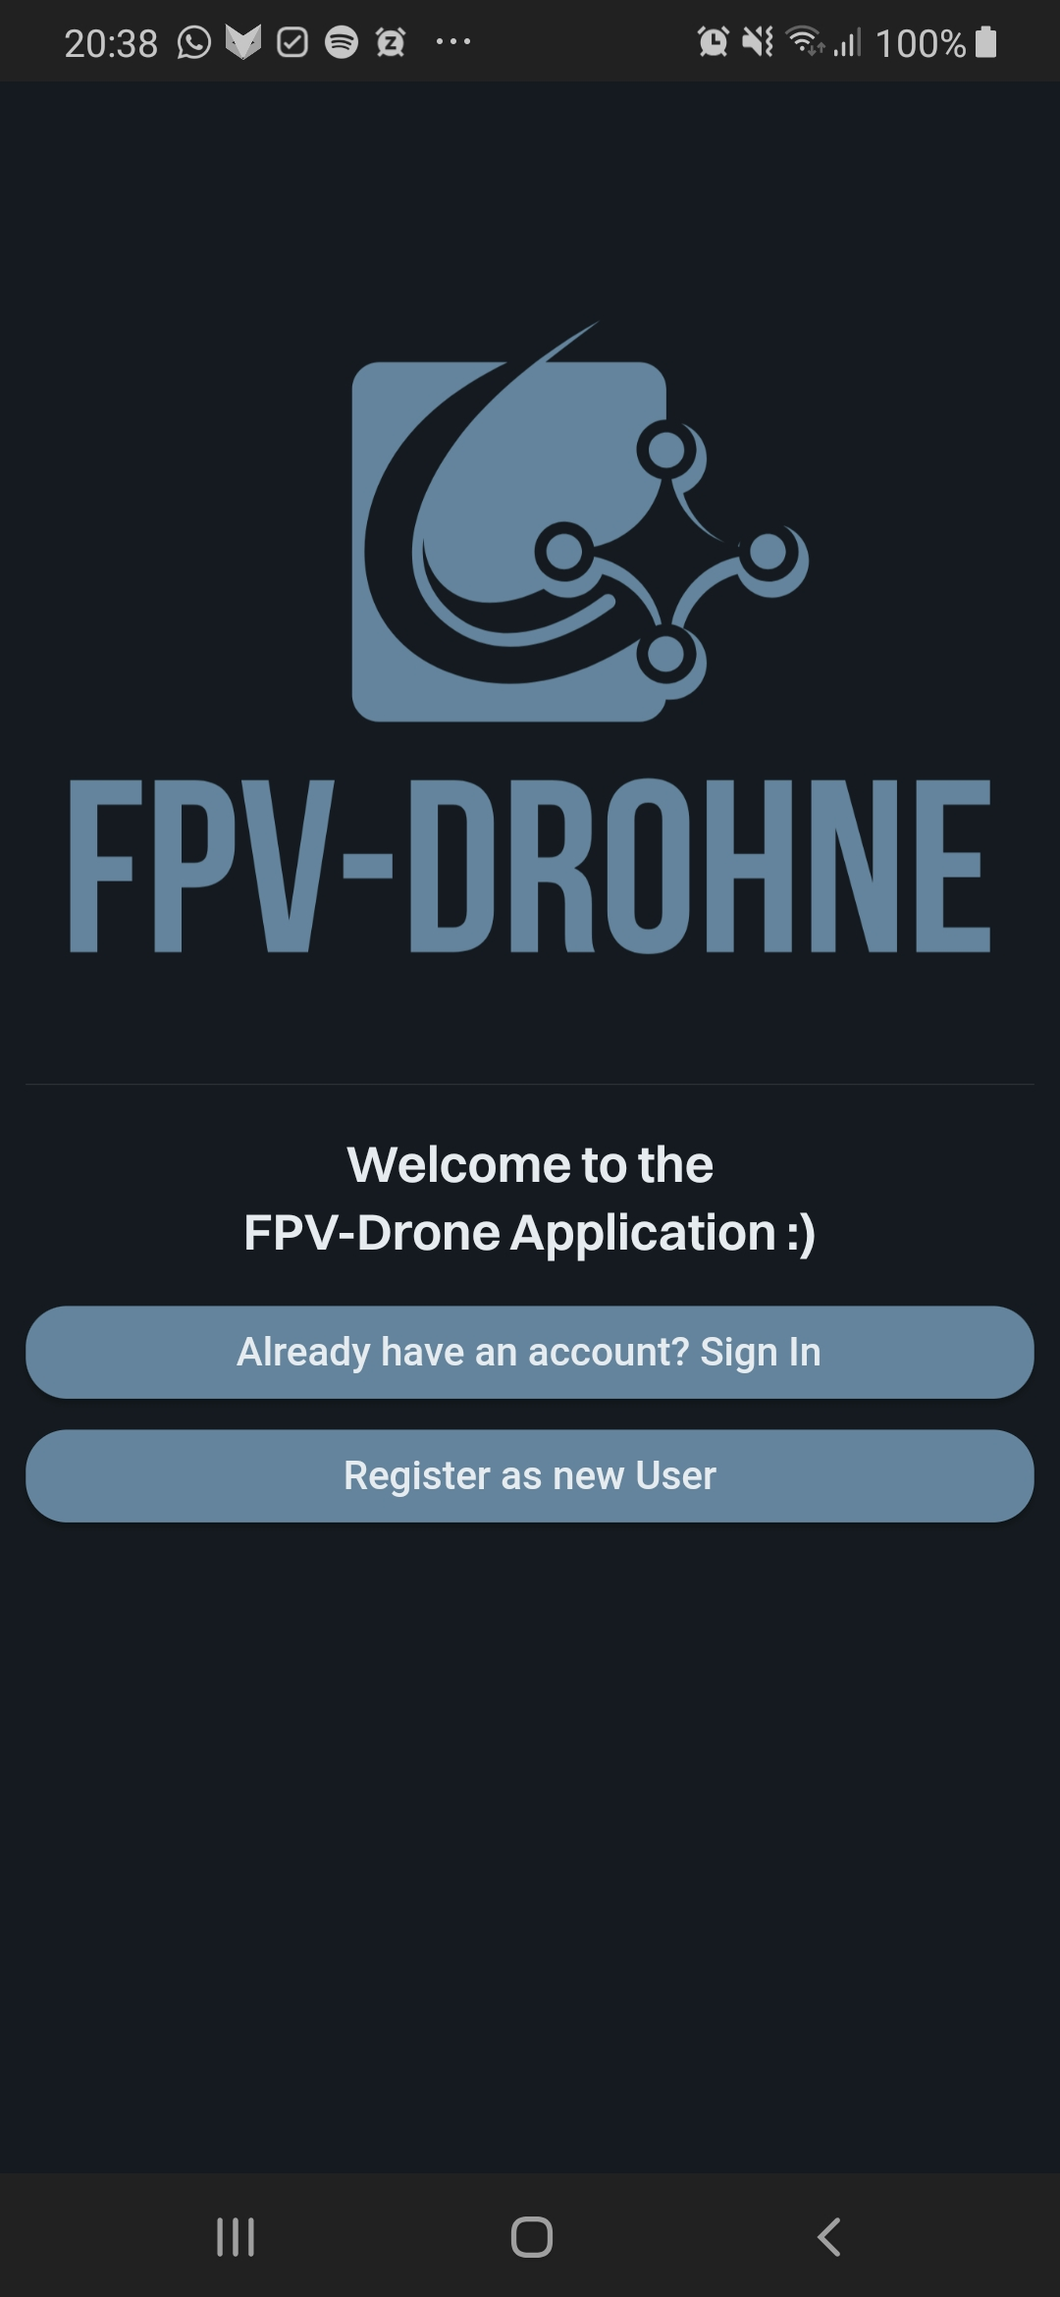
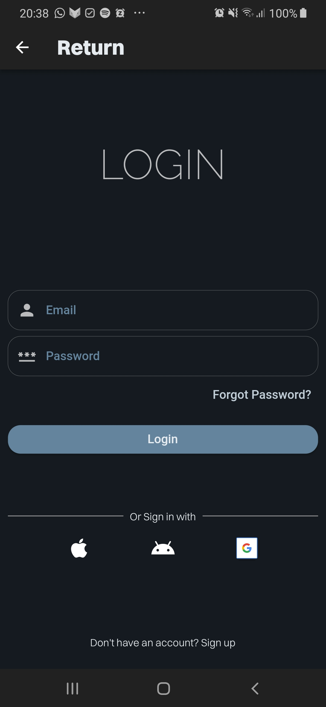
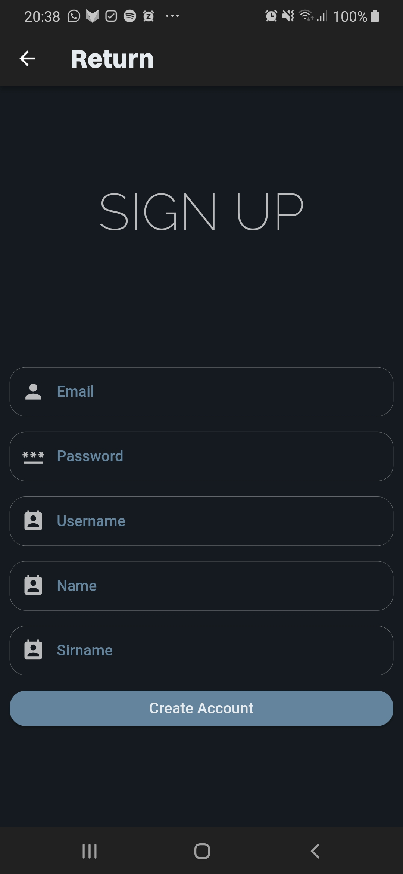
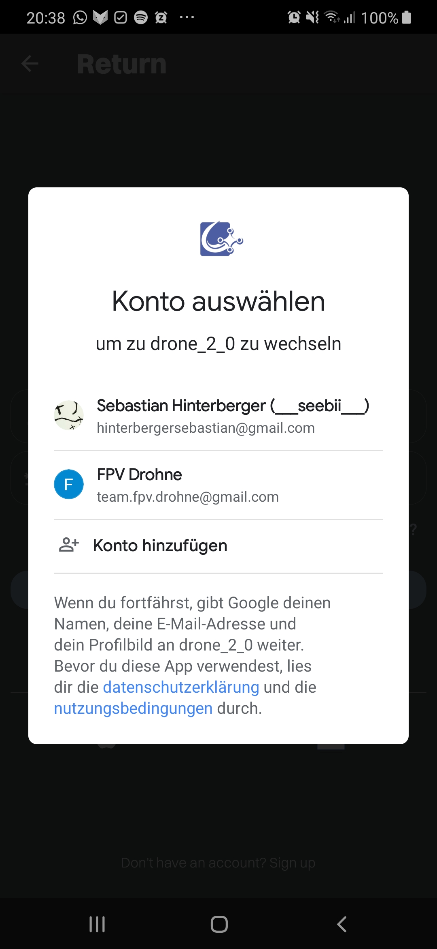
Login + Registrierung

Slide 48
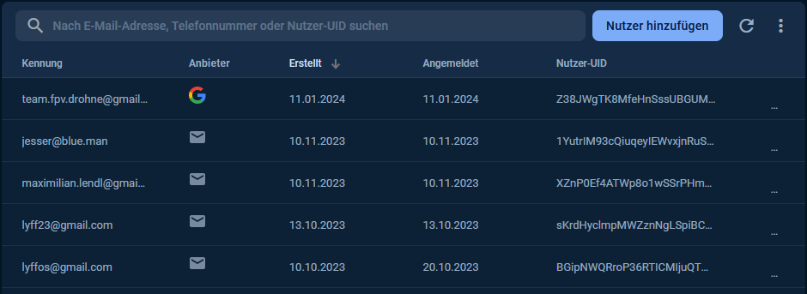
Firebase-Auth-Struktur

Slide 49
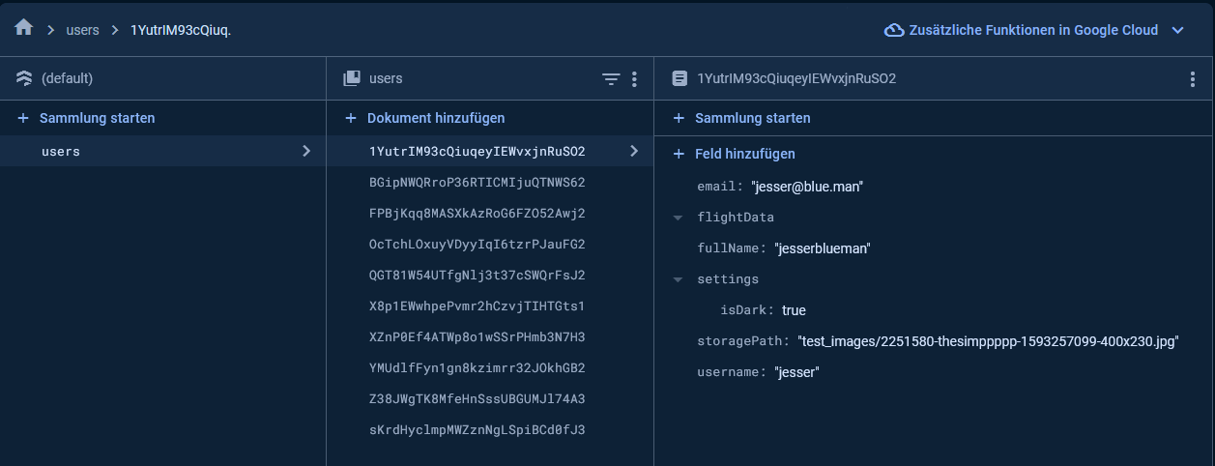
Firestore-Struktur

Slide 50
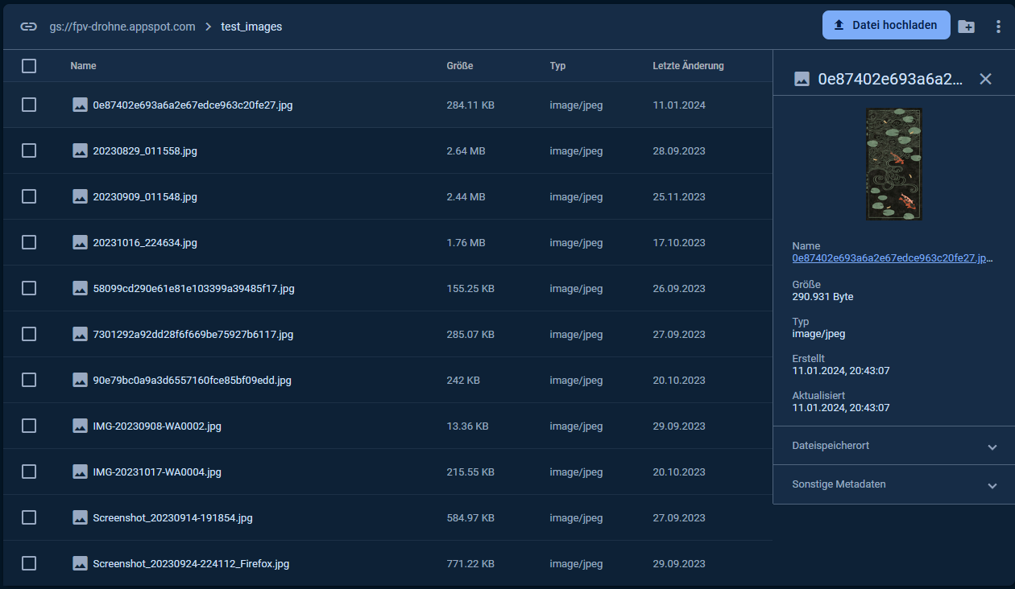
Firebase-Storage-Struktur

Slide 51
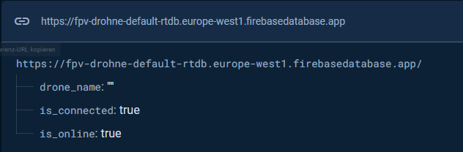
Realtime Database

Slide 52
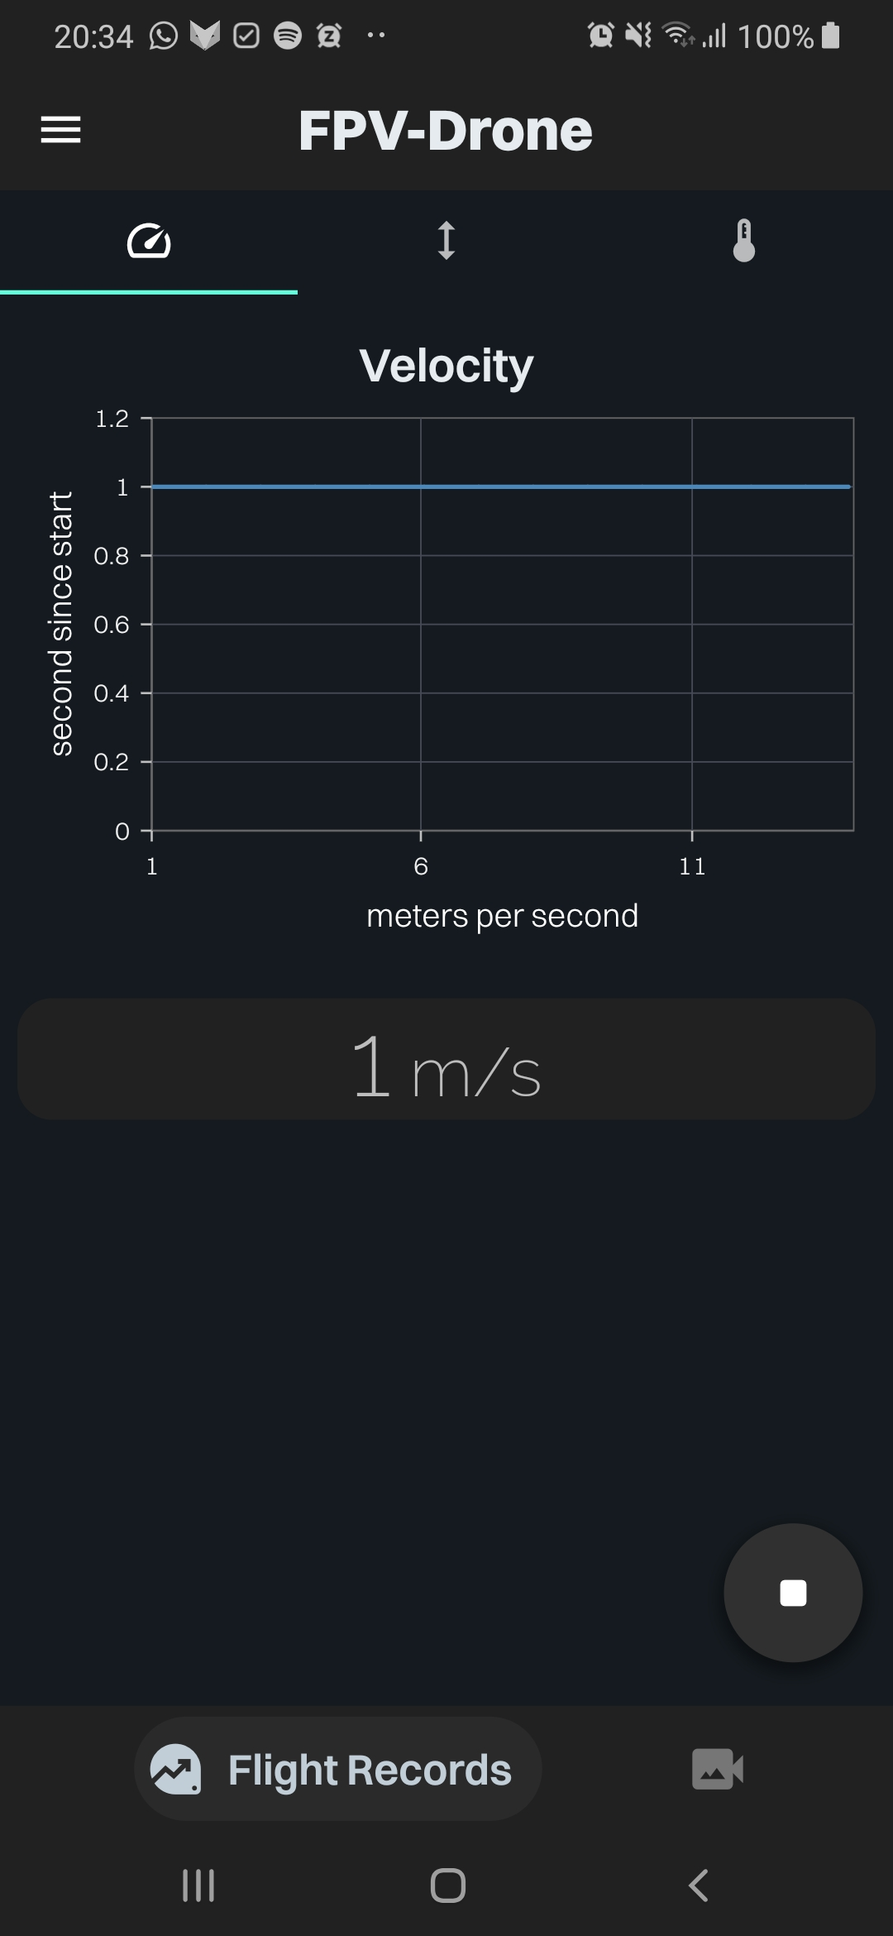
Flugdaten Live anzeigen
Stream via MQTT empfangen
Derzeitige Parameter: Geschwindigkeit, Höhe, Temperatur,…
Darstellung mittels Diagramms + Text (Echtzeitwert)

Slide 53
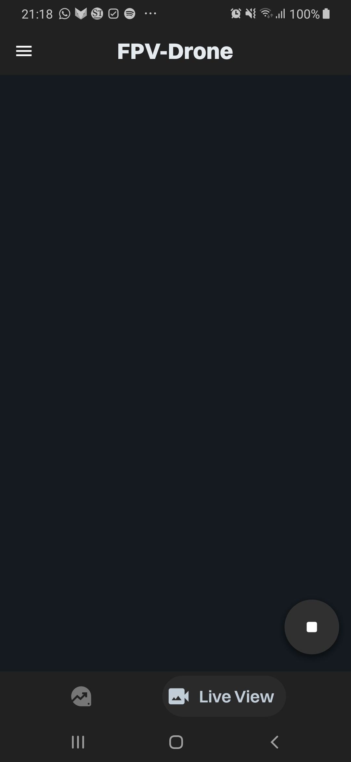
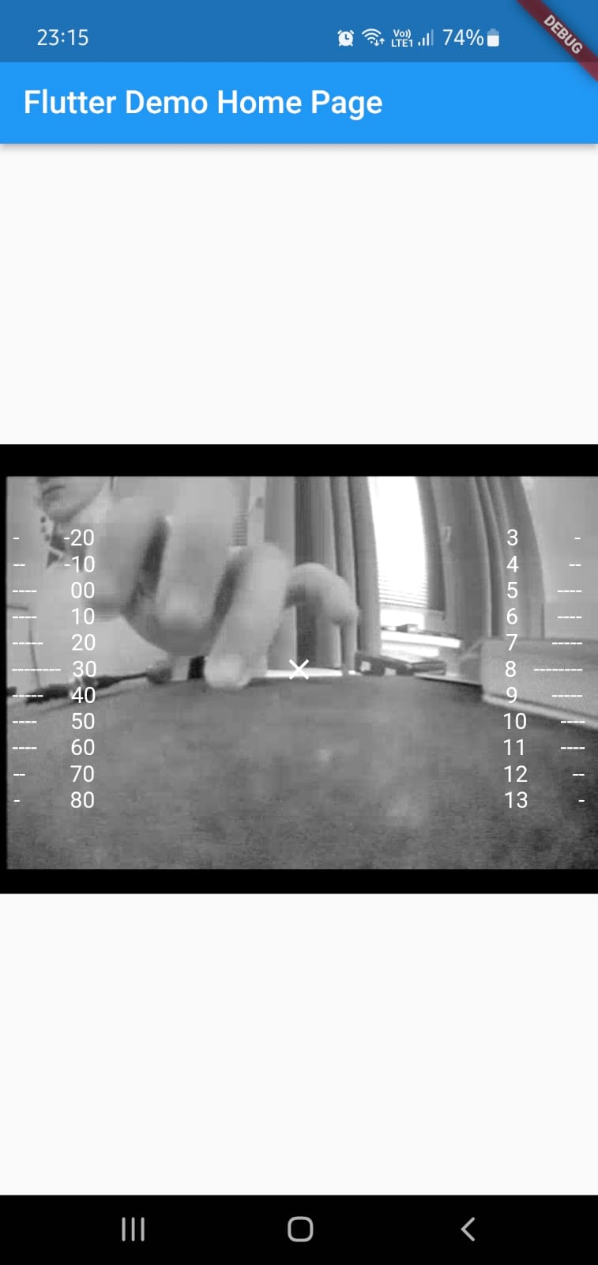
Livevideo / Live-View
VLC-Plugin empfängt RTMP-Stream vom Server
Derzeit nur Schwarz/Weiß
Overlay via Flutter-Stack
Relativ große Latenz (bis max. 15s)

Slide 54
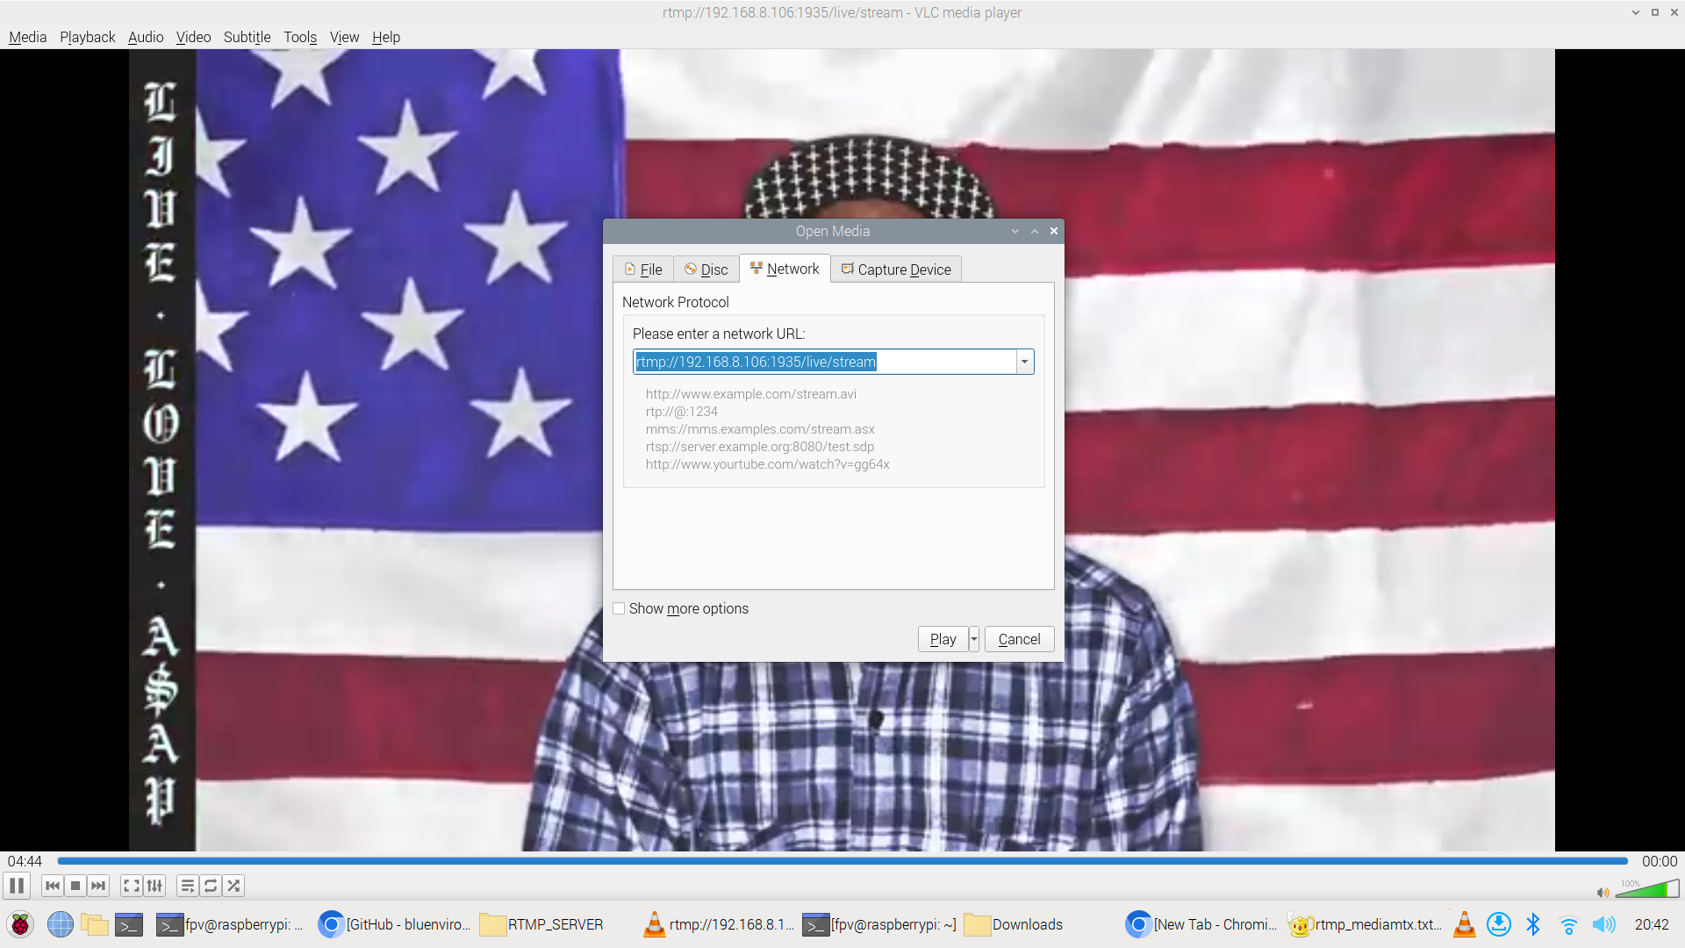
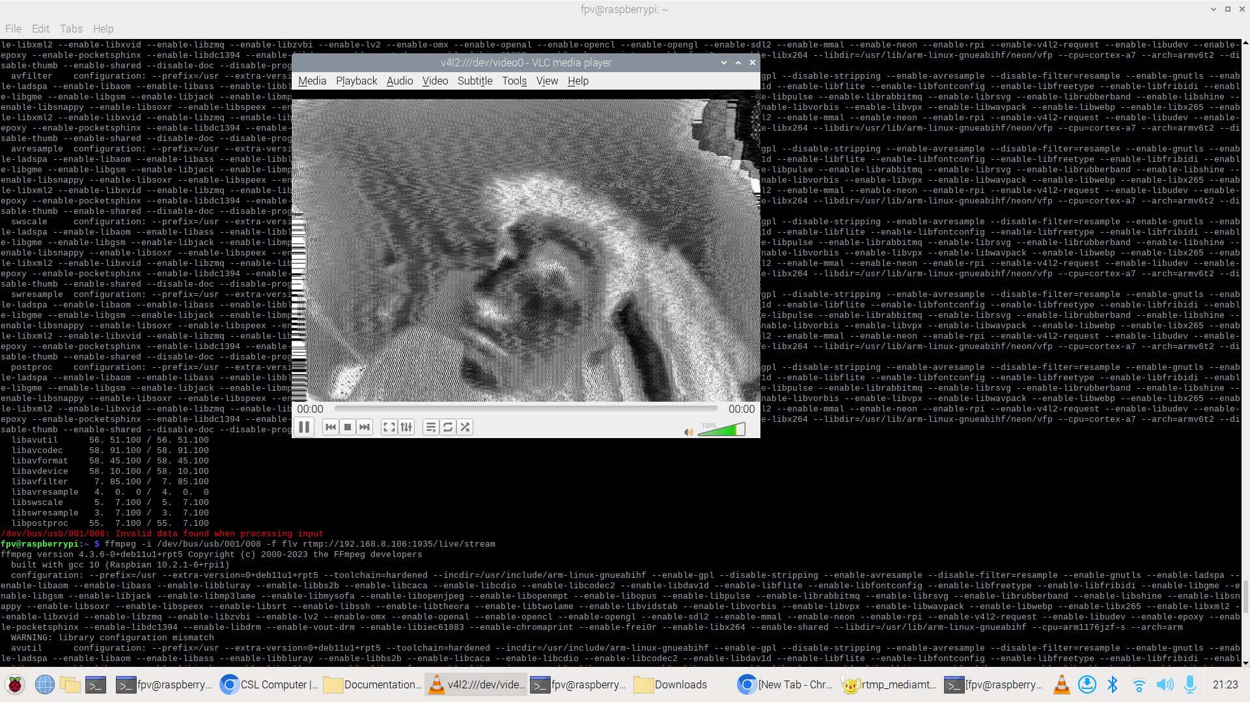
Videoübertragung
RTMP-Stream erzeugen (USB zu RTMP) -> FFMPEG
RTMP-Server -> NGINX
Übertragung testen -> VLC Media Player (Network Stream)

Slide 55
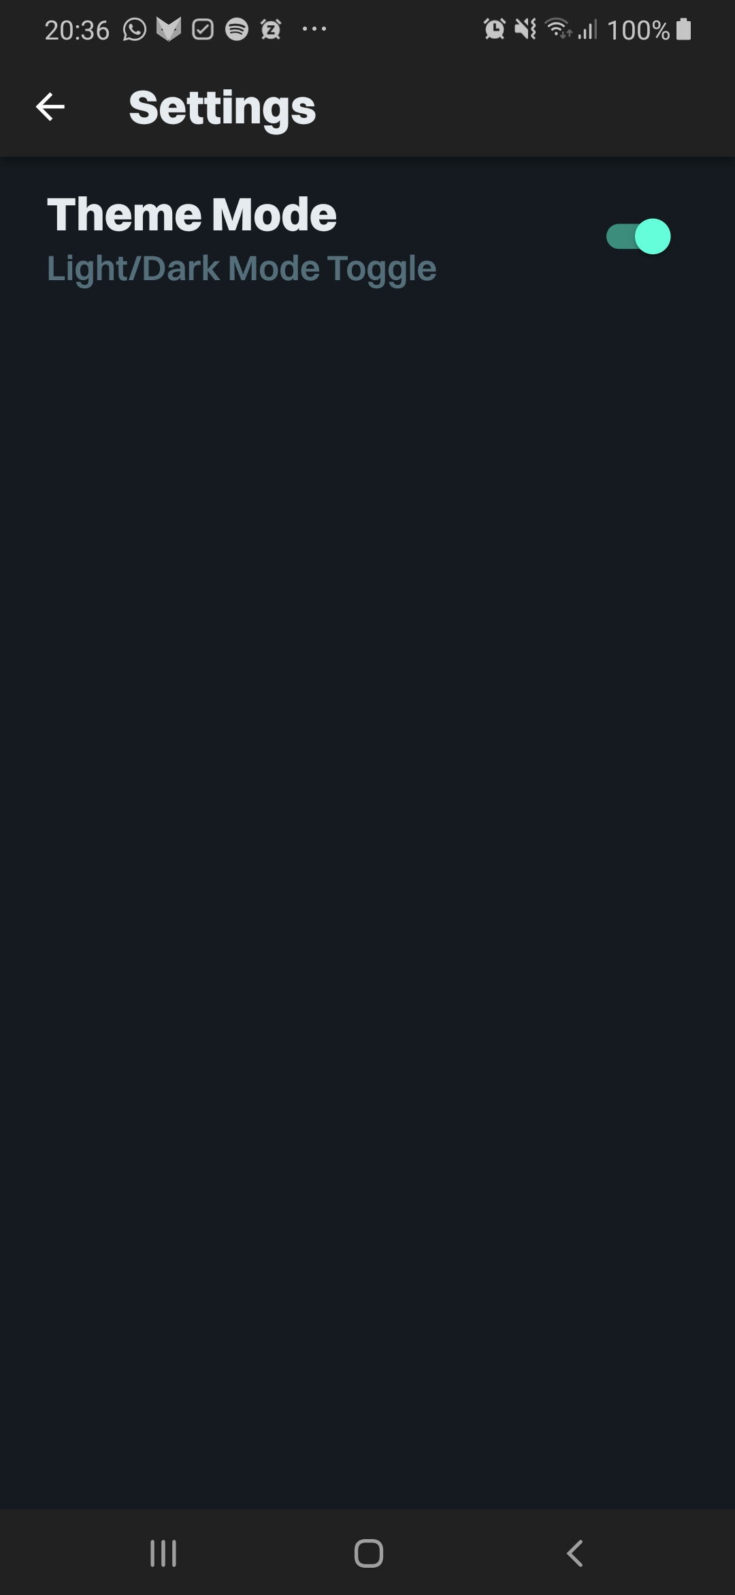
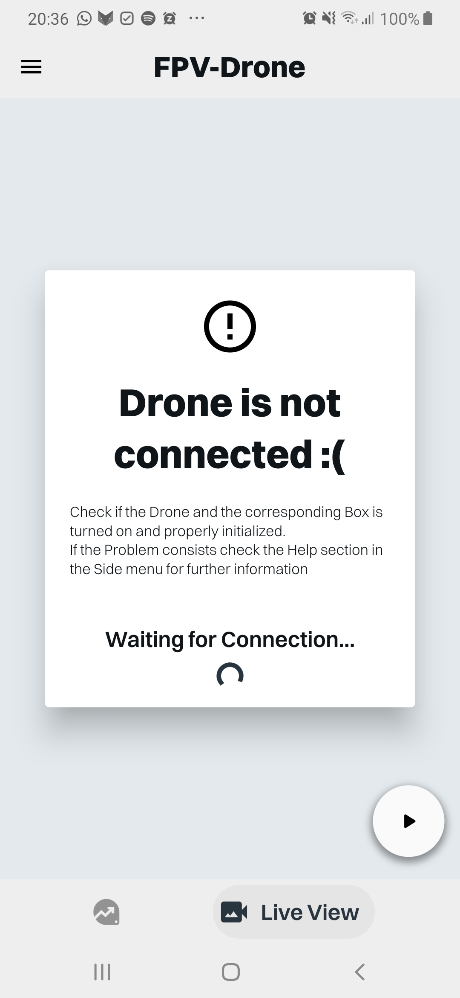
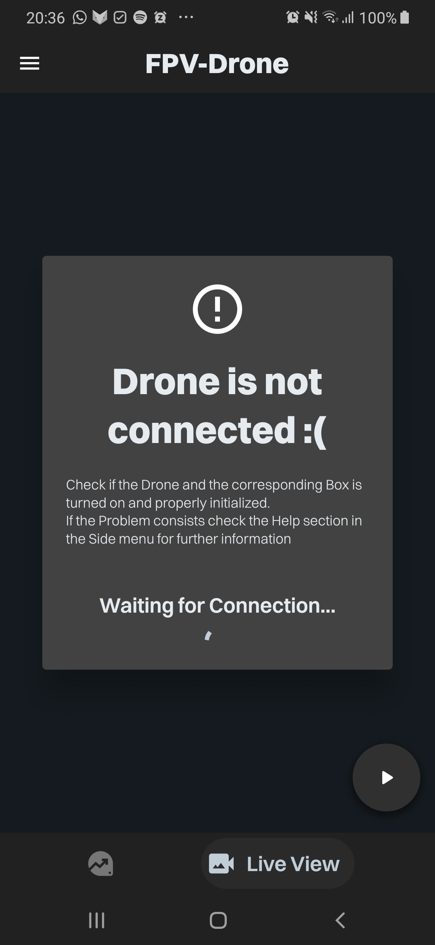
Einstellungen + Light Mode

Slide 56
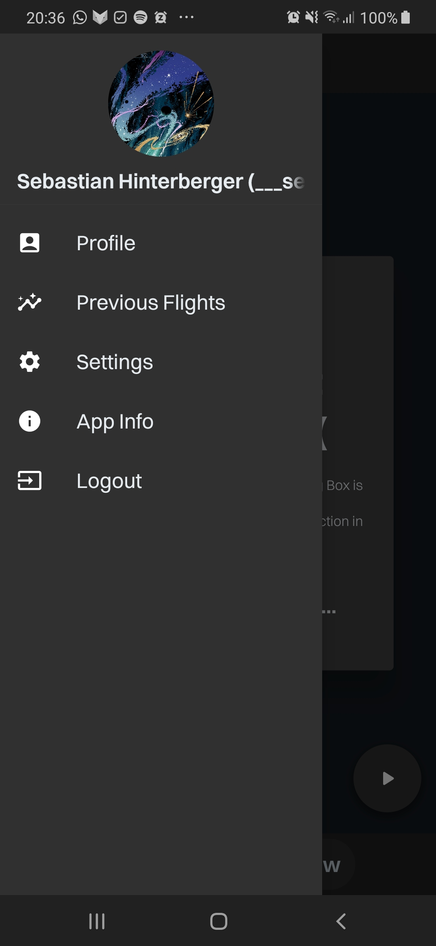
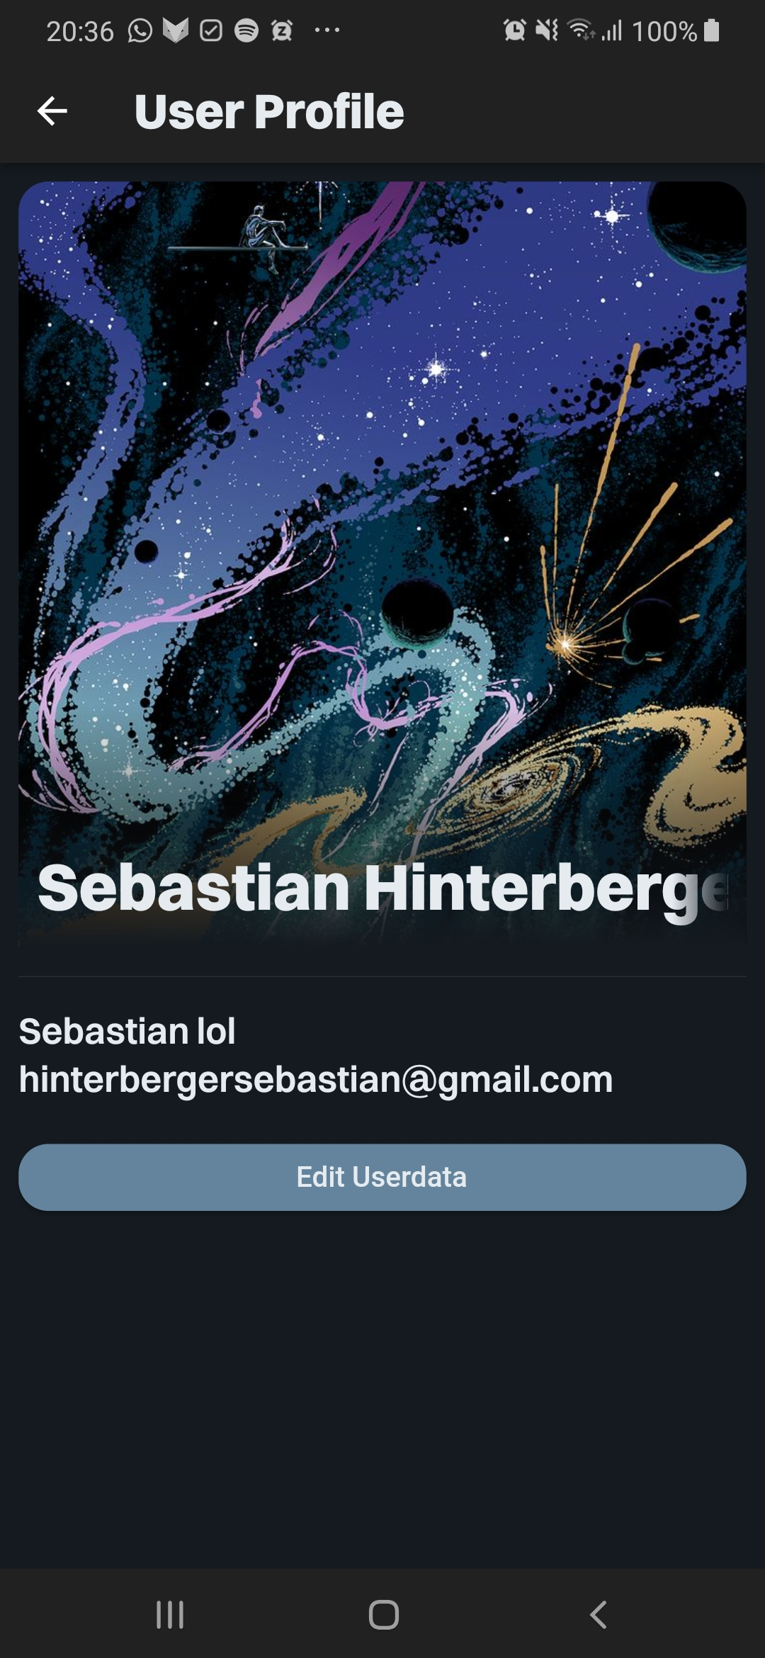
Swipe Menu / Userprofil

Slide 57
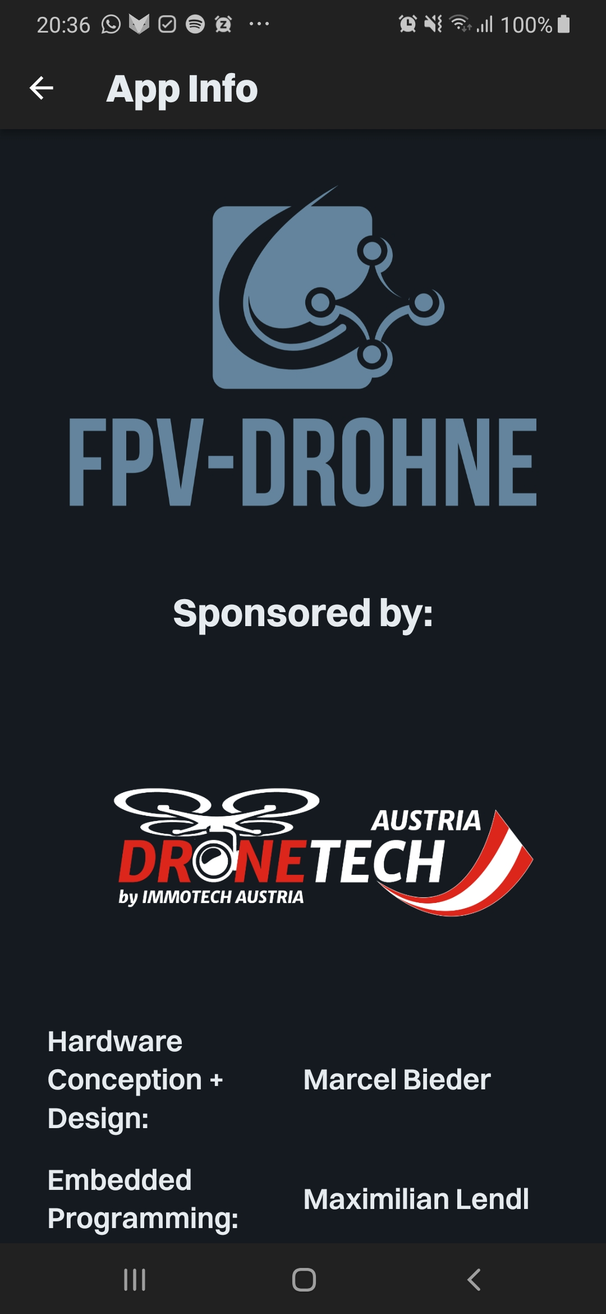
Credits + Sponsorenlogo

Slide 58
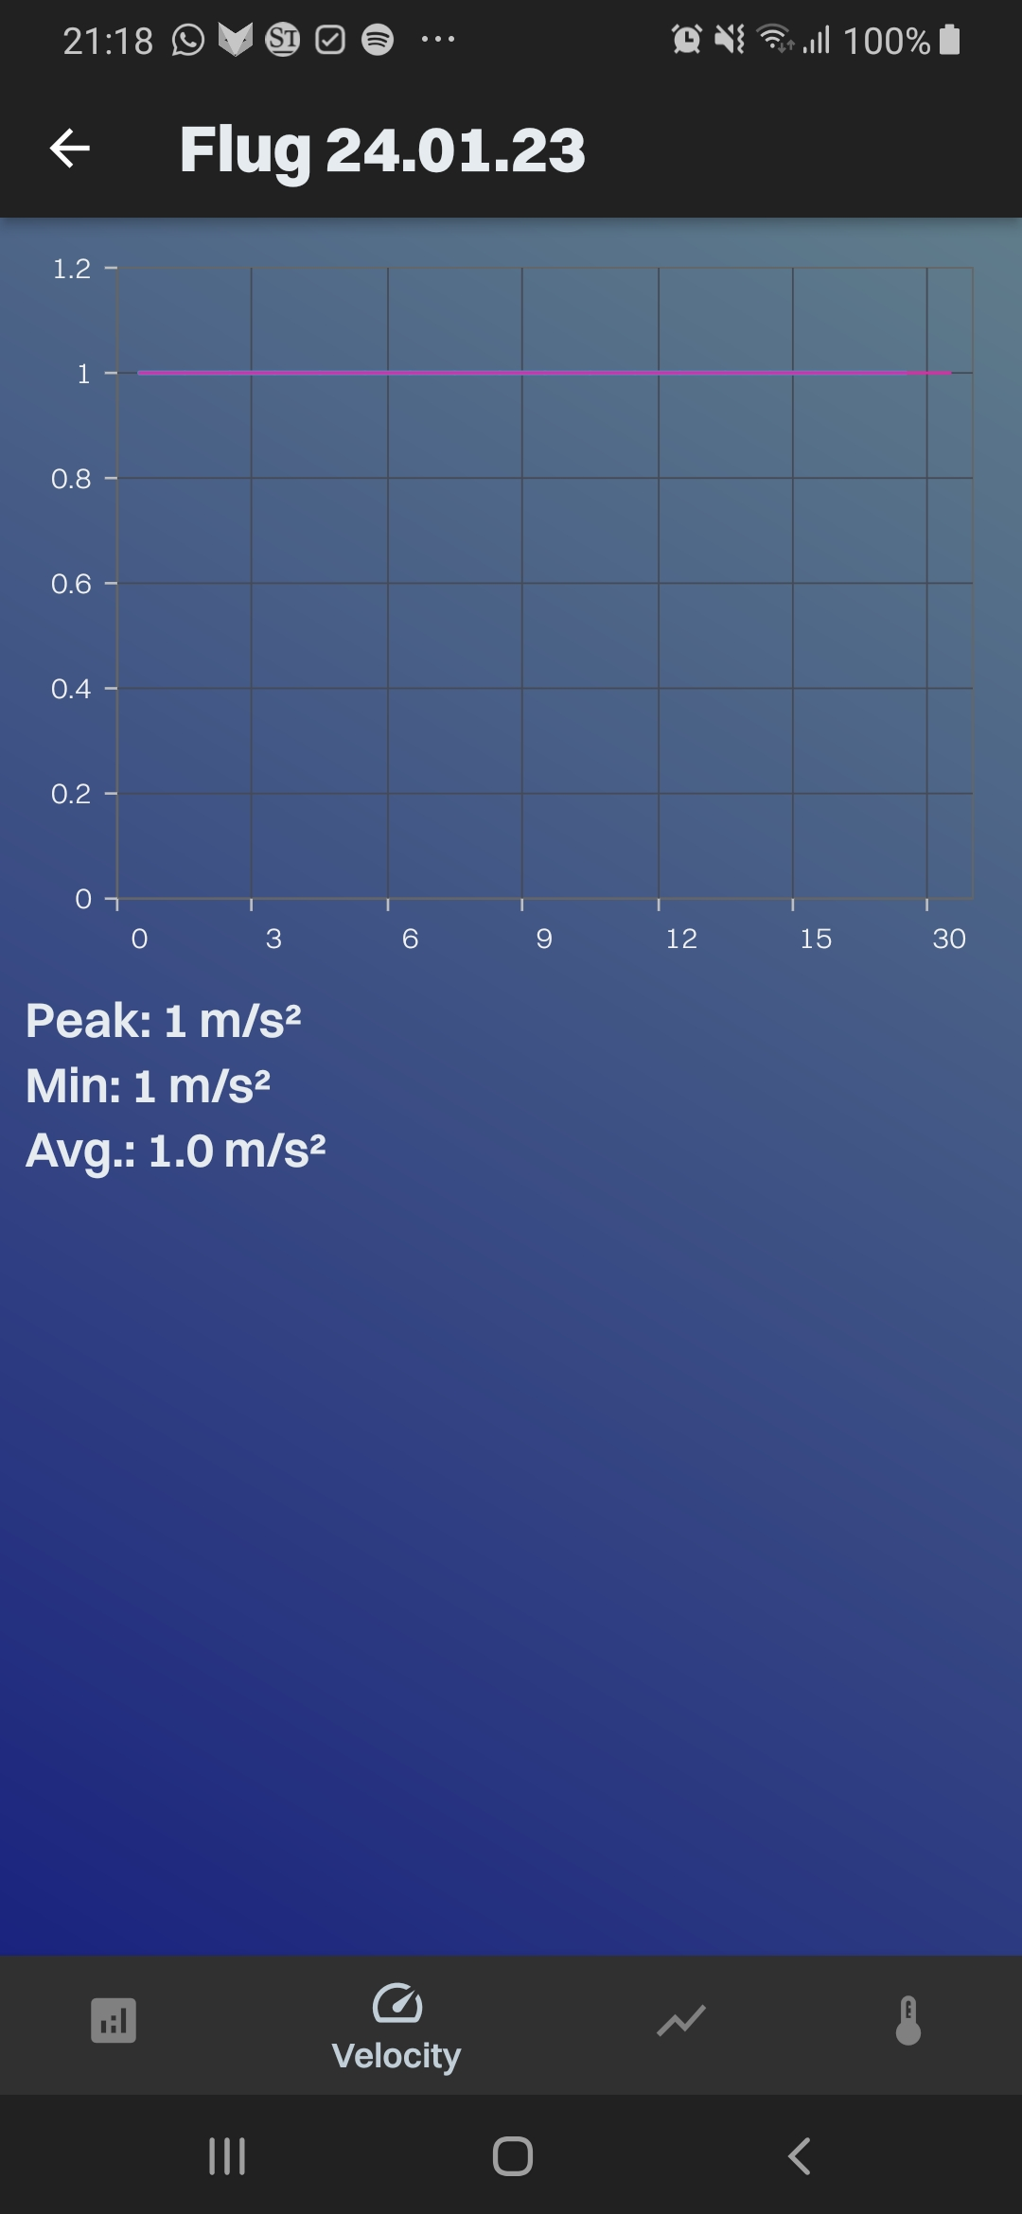
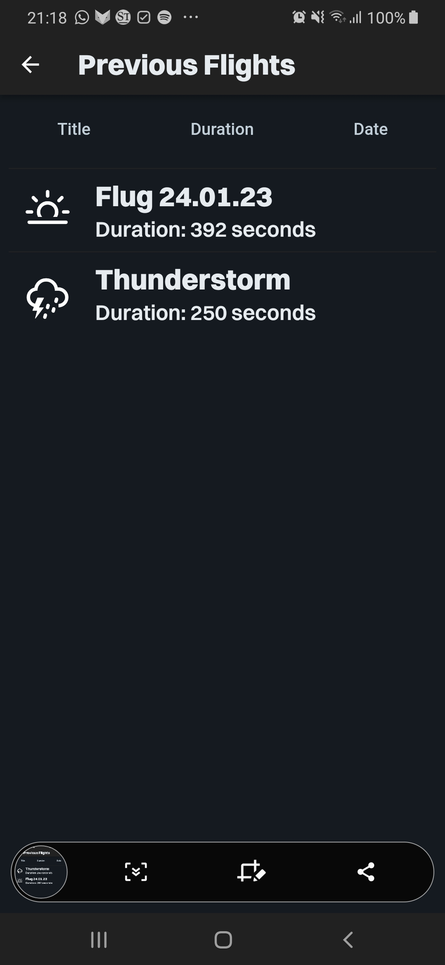


Vorherige Flüge

Slide 59





Benützte Programme / Packages
Flutter (Syncfusion, Provider, VLC….)
Firebase (Firestore, Auth, Storage, RealtimeDB)
VS-Code
MQTT-Server (MOSQUITTO) -> Flugdaten
RTMP-Server (NGINX + FFMPEG + VLC) -> Videoübertragung

Slide 60
Zukunftspläne
Farbdarstellung des Livevideos
Verringerung der Videolatenz
Mehr Animationen und besseres UI-Design
Error Handling bzw. Feedback für User
Mehr Einstellungen (Einheiten ändern, Sprache, Videooverlay,…)
Fernzugriff auf Raspberry PI

Slide 61
Zeitaufwand
Stunden:
Freizeit: 90h
Gesamt: 152h

